Slide 1
טווח דינמי של גירוי חשמלי בטוח של הרשתית
Dynamic range of safe electrical stimulation of the retina
ליאב רשיד
אלכסנדרה מייסליש
ניב

Slide 2
מבוא
גירוי חשמלי של תאים עצביים הוא טיפול טיפולי מהותי ורב-תכליתי . מודולציה תוך שימוש ברגישות מתח לתעלות יונים ותהליכים של איתות חשמלי מהותי למרבית התאים. ישנם מכשירים אלקטרוניים רבים המתממשקים עם מערכות עצביות ורקמות המגיבות לאיתות חשמלי כבר בשימוש קליני . מכשירים הללו, יחד עם תותבת רשתית, חושפים רקמות תפקודיות המגיבות לרמות פיזיולוגיות של הזרקת זרמים ושדות חשמליים. מכיוון שמכשירים אלה מתממשקים עם אדם בריא
לפרקי זמן ממושכים, חשוב ביותר להימנע מנזק סלולרי.

Slide 3
הקדמה
ידוע
פילוג האוכלוסיה הסובלת מבעיות עיניים הגורמות לעיוורון – AMD (ניוון מקולרי) , RP (רטיניטיס פיגמנטוזה)
RP וגם AMD מתאפיינים בניוון של קולטני פוטו ברשתית, אך עם זאת רוב הרשת הסלולרית נשארת פונקציונלית.
גירוי חשמלי כרוני של הרשתית בחולים עם מחלות ניווניות באמצעות השתלת מערכים המכילים עד 16 אלקטרודות הוכיחו את האפשרות לעורר תפיסת אור, איתור תנועה ואפילו הבחנה בצורה פשוטה
לא ידוע
רמות של גירוי חשמלי בטוח והמנגנונים הבסיסיים של נזק סלולרי אינם ידועים ברובם.
חשיבות הנושא:
מתן פתרון לאנשים בעלי מוגבלויות ראייה(עיוורון)

Slide 4
הקדמה – עם הערות
מה ידוע:
פילוג האוכלוסיה הסובלת מבעיות עיניים הגורמות לעיוורון – AMD (ניוון מקולרי) , RP AMD - ניוון מקולרי או נמ"ג (מאנגלית: Macular degeneration; בעברית: ניוון כתמי) הוא מחלת עיניים המתפתחת לאורך שנים, כאשר שומנים וחלבונים שונים מצטברים מתחת לרשתית עד שהם פוגעים באופן משמעותי בחדות הראייה. נמ"ג היא גורם העיוורון הראשון בשכיחותו בעולם המפותח וכן בישראל[1]. במהלך התקדמות המחלה נפגע תפקודם של הפוטורצפטורים ושל האפיתל הצבעני (RPE) באזור המקולה (מרכז הראייה). עם התקדמות המחלה מפסיקים הפוטורצפטורים לפעול. מופעה הנפוץ של המחלה קשור לגיל ונקרא AMD (ראשי תיבות של Age-related Macular Degeneration).
RP מחלת עיניים ניוונית של הרשתית, הנפוצה ביותר מבין מחלת ניוון הרשתית בעלות הורשה ברורה.
על מנת להשיב את היכולת לאחוז בחפצים / לבצע את פעולת האחיזה, פותחה נוירו-פרוטזה לאחיזת יד מבוססת גירוי חשמלי פונקציונאלי (FES)
AMD הוא הגורם העיקרי לאובדן ראייה באנשים מעל גיל 65 בעולם המערבי. בכל שנה מאובחנים 700,000 אנשים עם AMD, ו -10% מהם אנשים אלה נעשים עיוורים כחוק [1]. RP מופיע בכ -1 מתוך 4000 לידות חי כלומר כמליון וחצי אנשים מהעולם.
חשיבות הנושא:
מתן פתרון לאנשים בעלי מוגבלויות ראייה(עיוורון)

Slide 5
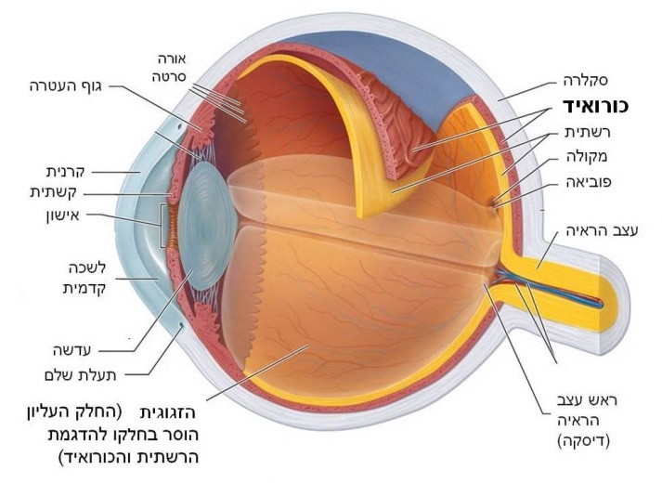
מטרת המחקר
מתן תובנה לגבי תפקוד ומנגנונים סלולאריים.
הגדרת הטווח הדינאמי לגירוי חשמלי בטוח של הרשתית.
לקבוע פרמטרי הפעלה אופטימאליים למכשיר מושתל.
צורך להבנה טובה יותר של הגבולות הבטוחים בגירוי חשמלי אקוטי וכרוני של רקמות ביולוגיות בכלל ורקמה רשתית בפרט

Slide 6
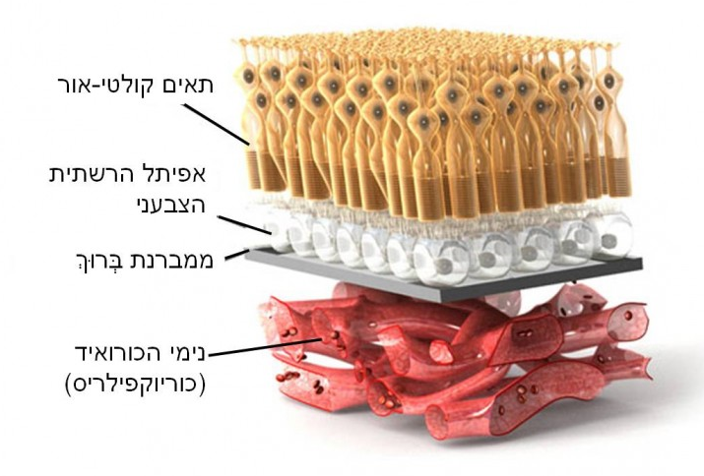
הכנת הרקמות
רקמות הרשתית למחקר זה נלקחו מעוברי עוף. להכנות הרשתית, העובר נערף והעין הוסרה. בתוך שלוש דקות מהמתת חסד הופרד גביע העין, הזגוגית הוסרה והחלק האחורי של גביע העין הוכנס לתוך תמיסת-מגן (DPBS).
ברגע שהרשתית החלה להיפרד מאפיתל הרשתית הצבעני, הכורואיד והסקלרה מוסרות מהרשתית שכאמור מבודדת כעת. לצורך גירוי,הרשתית הוחזקה בטמפרטורת החדר בתמיסת-מגן (DPBS) כאשר הפוטו-קולטנים פונים כלפי מעלה, לכיוון האלקטרודות המגרות. כל חשיפה לגירוי חשמלי נעשה באזור חדש ובריא ברקמה.

Slide 7
הליך מדידת הנזק הנגרם לרקמה
שלמות הממברנה התאית נבדקה על ידי שימוש בסמן הפלורוסנטי פרופידיום יודיד (PI), שאינו חודר ממברנות של תאים חיים.
כאשר פרופידיום יודיד נקשר לחומצות גרעין תוך תאיות הוא הופך לניאון. בעזרת מנגנון זה ניתן לזהות חדירות לא תקינה של הממברנה התאית והתפוררות הגרעין.
במהלך הערכת הנזק עורבב μL100 של הפרודידיום יוד Sigma-Aldrich, MO)) עם התמיסת-מגן (DPBS).
ערכי הפלורוסנציה: עירור ב- ,560 nmפליטה ב- .630 nm

Slide 8
אופן המדידות
מחקרים קודמים זיהו רמות סף עליון לזרם כולל / צפיפויות זרם כתלות באחד מהבאים:
גודל האלקטרודה
משך זמן פעימה
סה"כ זמן החשיפה לזרם חשמלי
ההבנה של נזק לרשתית כתוצאה מגירוי חשמלי נותרה מוגבלת ביותר.
אנו בוחנים סף עליון לזרם כולל / צפיפויות זרם כתלות משותפת בין:
גודל האלקטרודה 1[µm] – 1[mm]
משך זמן פעימה 6[µs/phase] – 6[ms/phase]
מספר פעמיות לפרקי זמן 1-7,500[pulses]
קצב פעמיות לפרקי זמן 0.003-25[Hz]
סה"כ זמן החשיפה לזרם חשמלי 5[min]

Slide 9
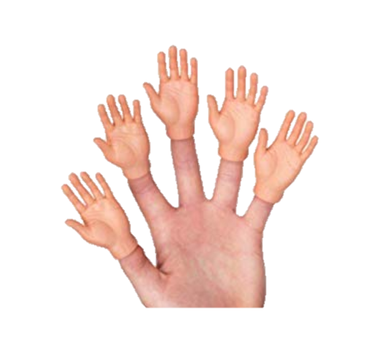
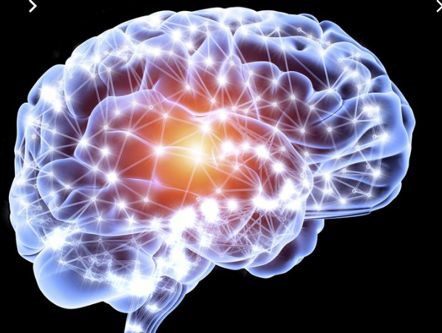
מסלול האחיזה
קולטנים מכאניים של העור
חום, מגע, מתיחת עור, פוטנציאל החלקה וכו'...
העברת המידע למוח
עיבוד נתונים במוח והחזרת משוב לתיקון אוטומטי

Slide 10
הגדרות לשיטה
חוג סגור
עם משוב
חוג פתוח
ללא משוב
בדיקה המתבצעת בגירוי משתנה בהתאם לרישום
גירוי ותגובה
בזמן הרישום האות המנותח מכיל בתוכו מידע לכוח הנדרש למניעת החלקת העצם
בדיקה המתבצעת בגירוי ברוחב קבוע
תהליך חד כיווני

Slide 11
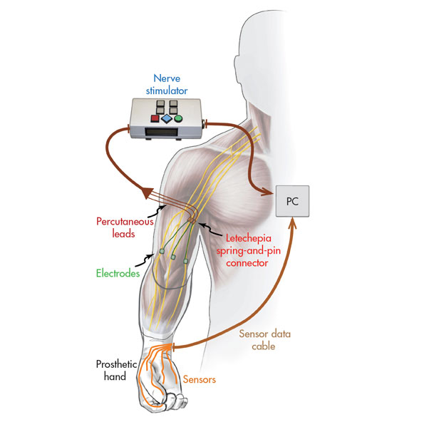
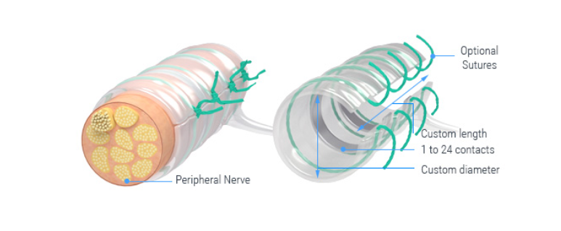
חומרים
מטופל בן 28 בעל טטרפלגיה (לא מולד)
מגרה שרירים 8 ערוצים עם אלקטרודות גירוי
יחידת בקרה בחוג סגור בהתאמה אישית
חוטי הובלה תת-עורי ומחבר יציאה בזרוע
אלקטרודת שרוול ((cuff
אורך 2 ס"מ, קוטר 2.6 מ"מ

Slide 12
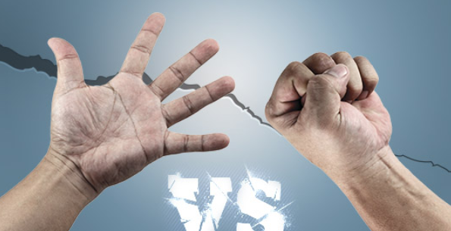
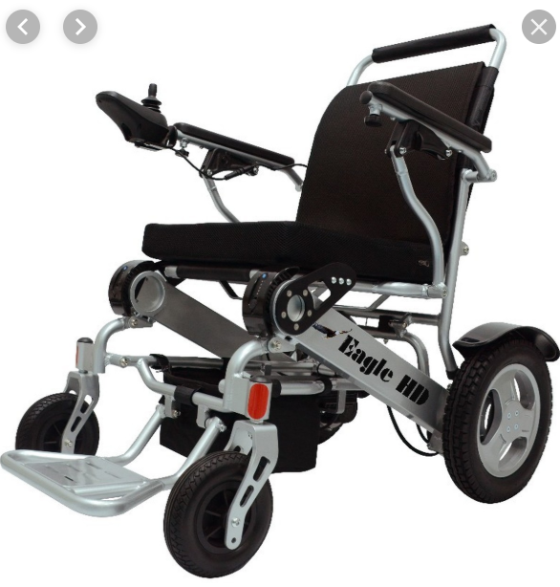
שיטת הבדיקה
גירוי בתדר של Hz 20
0 Hz
100 Hz
אות אלקטרוני
המרה
אות מכני
תגובת המטופל

Slide 13
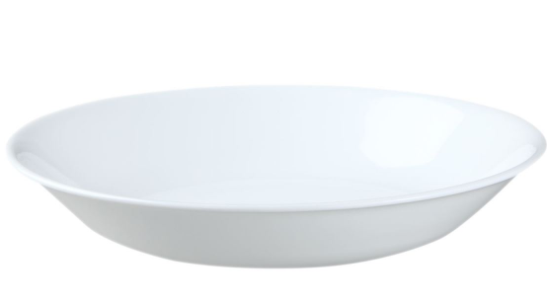
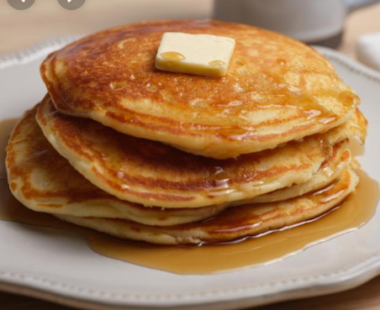
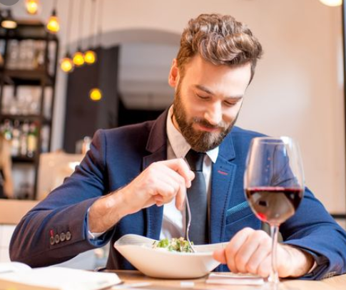

מהלך הניסוי
דימוי אכילה עם מזלג עם מד לחץ מובנה
"דקירת" 3 פנקייקים והכנסה לפה
הנחה בחזרה בצלחת
סה"כ בוצעו 10 מחזורים:
5 בחוג פתוח –לאפשר אחיזה בטוחה ולמנוע נפילת מזלג
5 חוג סגור

Slide 14
תוצאות - חוג סגור
גרף עליון - אות עצבי מוקלט ע"י אלקטרודת שרוול
גרף אמצעי - אות פיקוד של נוירופרוטזה
גרף תחתון - כוח אחיזה במזלג

Slide 15
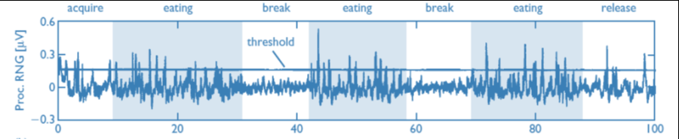
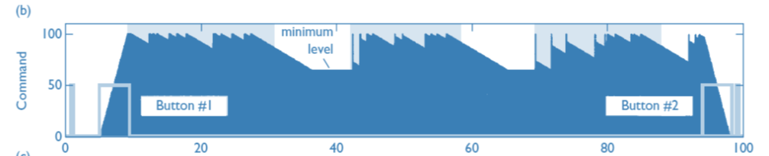
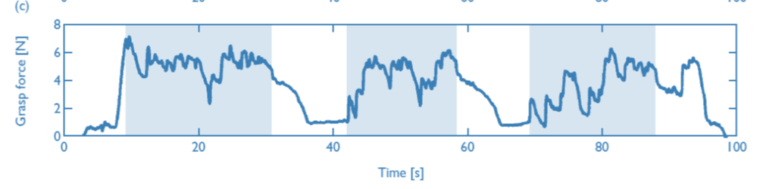
תוצאות - חוג סגור
אות עצבי מוקלט ע"י אלקטרודת שרוול
אות פיקוד של נוירופרוטזה
כח אחיזה במזלג

Slide 16
ניתוח התוצאות – חוג סגור
הבדל בין רמת גירוי מינימאלית (65) בזמן אחיזת המזלג לבין רמת גירוי בזמן אכילה (כמעט מקסימלית)
הבדל בין רמת גירוי מינימאלית (65) בזמן אחיזת המזלג, לבין רמת גירוי בזמן אכילה (כמעט מקסימלית)

Slide 17
ניתוח התוצאות – חוג סגור
הבדל בין רמת גירוי מינימאלית (65) בזמן אחיזת המזלג, לבין רמת גירוי בזמן אכילה (כמעט מקסימלית)

Slide 18
ניתוח התוצאות – חוג סגור
הבדל בין רמת גירוי מינימאלית (65) בזמן אחיזת המזלג לבין רמת גירוי בזמן אכילה (כמעט מקסימלית)
ניתן להבדיל בבירור בין הפעלת כוחות בזמן פעולת האכילה (כ-4.52N בממוצע) לבין הפעלת כוחות בזמן מנוחה (כ-2.21N)

Slide 19
ניתוח התוצאות – חוג סגור
ניתן להבדיל בבירור בין הפעלת כוחות בזמן פעולת האכילה (כ-4.52N בממוצע) לבין הפעלת כוחות בזמן מנוחה (כ-2.21N)

Slide 20
ניתוח התוצאות - השוואה
פעולה | כוח ממוצע נמדד בחוג פתוח (N) | כוח ממוצע נמדד בחוג סגור (N)
מנוחה | 5.69 | 2.21
אכילה | 5.48 | 4.52
במעגל סגור הכוח הזמן אכילה הופחת ב18%, במנוחה הופחת ב61%
לא נמצא הבדל במשך זמן ביצוע המשימה
אותות יציבים מהאלקטרודות בכל מהלך הניסוי

Slide 21
מסקנות
אותות עצביים הנמדדים בידו של המטופל מכילים מידע שימושי לוויסות הפעלת כוח השריר
ישנה אפשרות להקל על מטופלים במשימת האכילה
ע"י שימוש בשיטת חוג סגור
הגורם הראשי להפחתת עייפות השריר ויכולת תפקודו לטווח ארוך יותר מותנית בהפחתת הכוח הממוצע הנדרש לפעולה
המידע מקולטני העור הינם מהותיים לשליטה ביכולת האחיזה

Slide 22
ביקורת שלילית
ללא תיעוד לניתוח הנתונים לחוג פתוח
הגרף מתייחס למופע אחד בלבד ללא ניתוח סטסיסטי לכל הבדיקות
ניסוי ספציפי ללא התייחסות רוחבית לשאר המצבים לדוגמא: משקל משתנה כמו בקבוק שתייה
משימת האכילה לא כללה את כל מרכיבי האכילה למשל חיתוך בסכין
בדיקה רק על בנאדם אחד ועבור משימה אחת
היחידה לא נבדקה על נסיינים אחרים ובוצעה כהתאמה אישית

